Slide 1
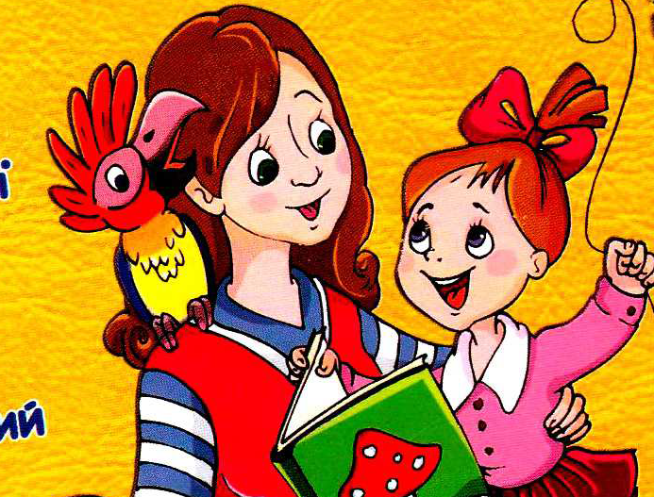
ДИФЕРЕНЦІАЦІЯ [ Л ] - [ Л‘ ]
Удосконалення звуковимови у словах, складах, чистомовках.
Узагальнення і вибір самого головного із всього тексту.

Slide 2
Мета заняття :
Корекція фонетико-Фонематичних процесів: Звук и [л], [л’] буква Лл. Прямі та обернені склади. Виділення заданого звука на початку, в кінці, в середині слова. Звукоскладовий аналіз прямих та обернених складів.
Розвиток звукової культури мовлення :Вчити утримувати органи артикуляції тривалий час у певному положенні. Вимова слів з різною силою голосу, шепітне мовлення.
Удосконалювати звуковимову звука [л], [л’] у складах, словах, чистомовках.
Розвиток загальної та дрібної моторики :Пальчикова гімнастика.
Розфарбування та написання літери за зразком. Слухові, графічні диктанти.
Ліплення букв.
Корекція лексико- граматичних процесів :Відповіді на запитання.
Узагальнення і вибір самого головного із всього тексту. Словникова робота. Змінення та утворення слів шляхом додавання, віднімання букв, перестановки складів.
Розвиток психічних процесів, просторово-часових орієнтацій: Орієнтація у часі (доба). Розрізна абетка

Slide 3
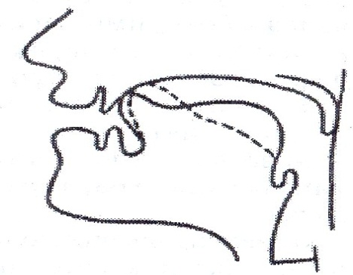
Лев, лисиця і орел мають спільну букву? ... Л
Люблять діти букву Л
і великі , і малі .
Звук непарний і дзвінкий,
[ л ] твердий – ,
[ л`] м’який = .

Slide 4
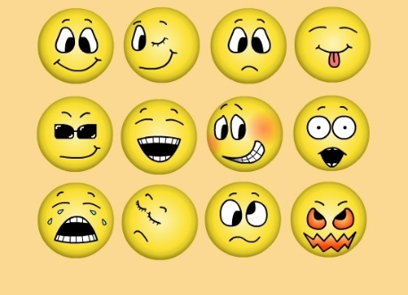
Перед тим ,як позайматись треба нам підготуватись!!!
З яким настроєм навчатись?

Slide 5
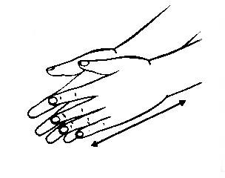
Ручки розтираємо та розігріваємо,
(потерти долоньки, поплескати)
І теплом своїм ми личко умиваємо.
(долоньками проводять по обличчю зверху вниз)

Slide 6
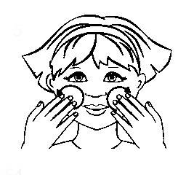
Щічки розминаємо, а після - надуваємо.
(колоподібні оберти по щічкам, пальчиковий дощ, надування щічок, подовжений видих)

Slide 7
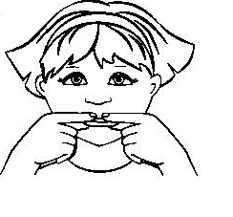
Губкам вміло робимо масаж,
Гарно посміхатися будуть для нас.
(розминаємо губи: верхню і нижню)

Slide 8
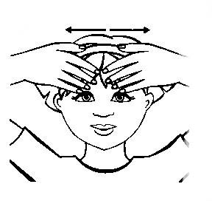
Елементи самомасажу – настрій підіймають.
(рухи від середини лоба до скронь)

Slide 9
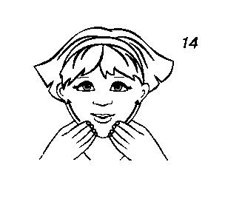
Тягнемо підборіддя .
(розминаємо підборіддя з відтягуванням його вниз)
І до вух щипаємо.
(пощипуємо нижню щелепу)
А потім по шийці
Ручками стікаємо.
(погладжуємо шию усією долонькою
від ключиці до ключиці)

Slide 10
Щічки, губки, язичок – самостійні стали та самі виконують артикуляційні вправи
«Веселий бегемотик»- Широко відкриває ротик Ми з тобою , я і ти, теж розкриємо роти Порахуєм до п’яти і закриємо роти.
«Голочка»
Язик свій швидше нагостри,
На голочку перетвори.
Вузьким,напруженим тримай,
Поки рахую не ховай.

Slide 11
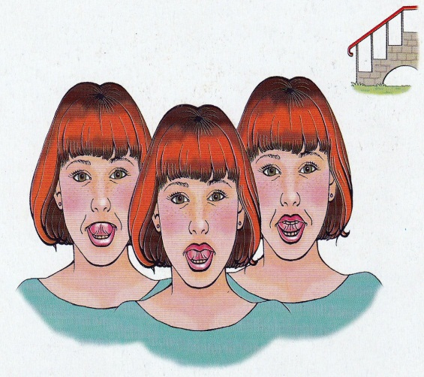
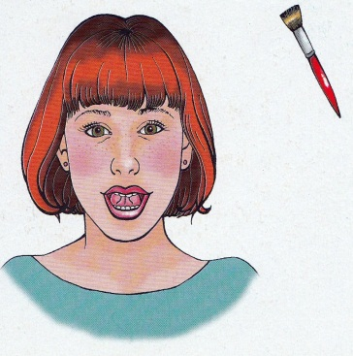
Артикуляційні вправи
Три сходинки, три сходинки Наш язичок долає. По сходинках , по сходинках Він весело стрибає: Раз! Два! Три! Раз! Два! Три! Вправу ще раз повтори.
У кімнаті малярі Стелю білять угорі. М’яка широка щітка Працює плавно,швидко.

Slide 12
Гарно вміли працювати, а зараз можна поспівати.
А
Я
Л
Л
О
Ю
у
Є
Е
И
ЬО
І

Slide 13
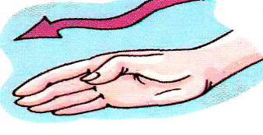
Спробуймо диригувати, щоб ще краще заспівати !
Ла-ла--ло ля-ля--льо
Ло-ло--лу льо-льо--лю
Лу-лу--ле лю-лю--лє
Ле-ле--ли лє-лє--лі
Твердо [Л] М’яко [Л’]
Ми вимовляли, Співали діточки
Вказівним пальчиком малі, долонькою
диригували диригували

Slide 14
СПІВВІДНОШЕННЯ ДИФЕРЕНЦІЙНИХ ОЗНАК [Л]-[Л‘] З ТАКТИЛЬНИМИ ВІДЧУТТЯМИ
Порівняльне натискання з промовлянням (фізкультхвилинка)
На свою долоньку На долоньку сусіда по парті
На спинку сусіда по парті
В повітрі перед собою

Slide 15
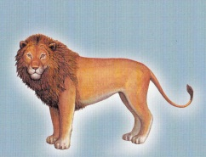
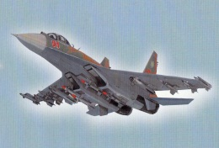
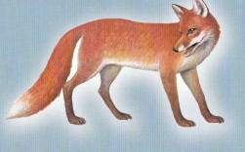
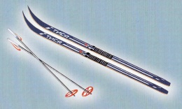
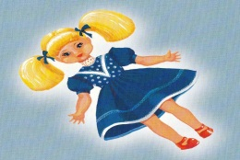
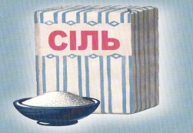
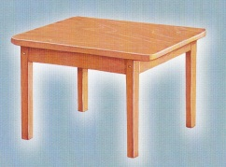
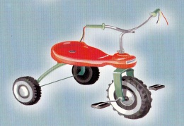
Звуки та склади відрізняй та правильно СЛОВА ПРОмовляй
ЛЕВ ЛІ-ТАК
ЛИС ЛИ-ЖІ
ЛІС ЛЯЛЬ-КА
СІЛЬ ТЕ-ЛЕ-ФОН
СТІЛ ВЕ-ЛО-СИ-ПЕД

Slide 16
СЛОВА з МАЛЮНКАМИ ПОРІВНЯЙ та правильно З’ЄДНАЙ
ЛЕВ ЛІ-ТАК
ЛИС ЛИ-ЖІ
ЛІС ЛЯЛЬ-КА
СІЛЬ ТЕ-ЛЕ-ФОН
СТІЛ ВЕЛО-СИ-ПЕД

Slide 17
Звуки та склади відрізняй , на місце букви повставляй
_ЕВ _І-ТАК
_ИС _И-ЖІ
_ІС _Я_Ь-КА
СІ_Ь ТЕ-_Е-ФОН
СТІ_ ВЕ-_О-СИ-ПЕД

Slide 18
Виготовлення букви «Л» з пластиліну та декорованого дроту

Slide 19
Скільки букв «Л» тут заховалось?

Slide 20
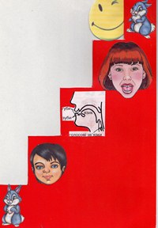
ВИРОБЛЕННЯ НАВИЧОК СЛУХО-ЗОРОВО-КІНЕСТЕТИЧНОГО САМОКОНТРОЛЮ

Slide 21
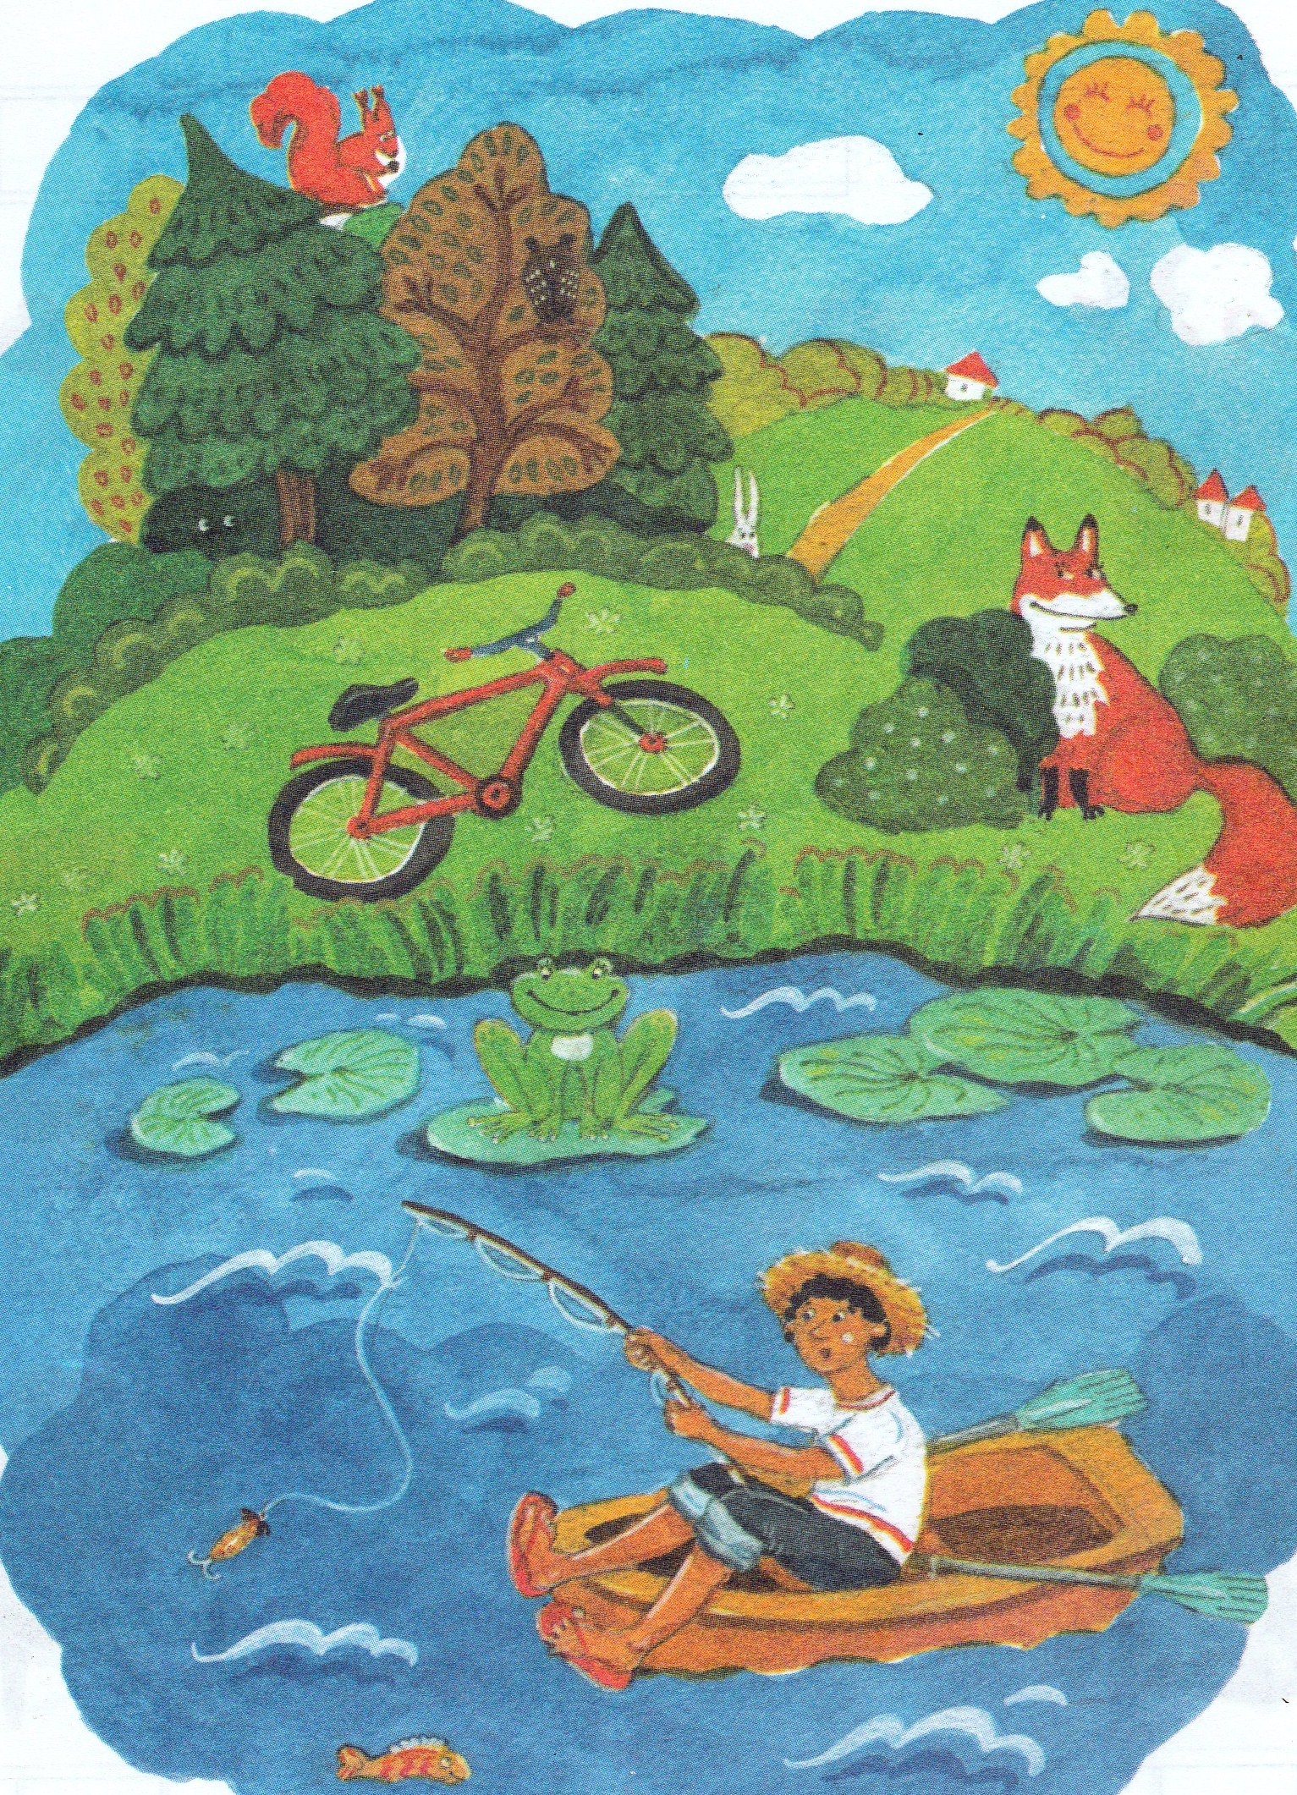
Знайди на малюнку слова із звуками [Л] [Л‘]

Slide 22
ЧИСТОМОВКИ
ЛО-ЛО-ЛО – Їдемо в село.
ЛА-ЛА-ЛА – молоко пила.
ЛИ-ЛИ-ЛИ - липку полили?
ЛІ-ЛІ-ЛІ - рученьки малі !

Slide 23
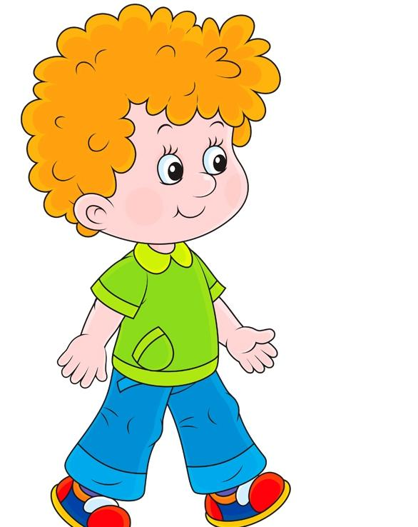
«Логопедична математика» Розвиток фонематичних процесів
Гей малий, скажи малому,
хай малий малому скаже ,
хай малий теля прив’яже !

Slide 24
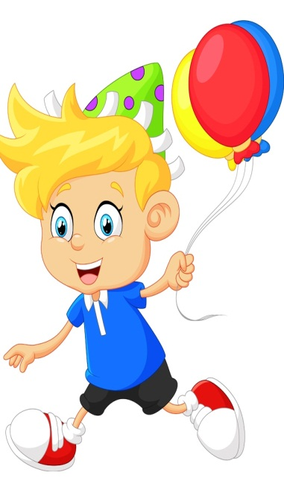
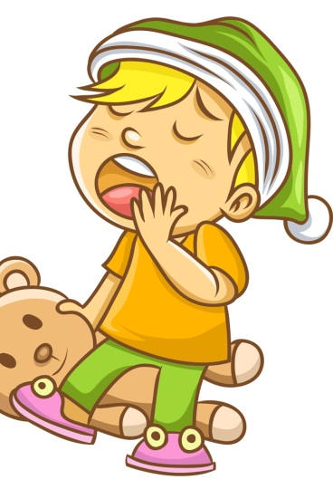
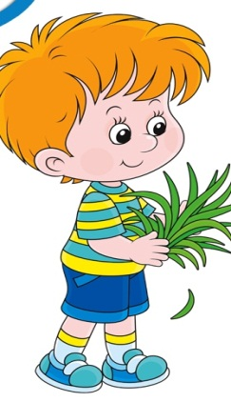
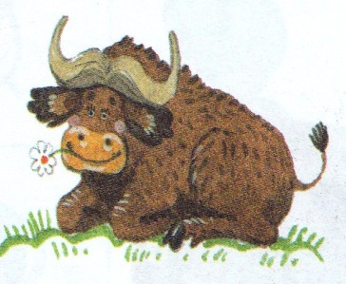
Скільки «малих»?

Slide 25
Графосмужки . Склади коротку розповідь.

Slide 26
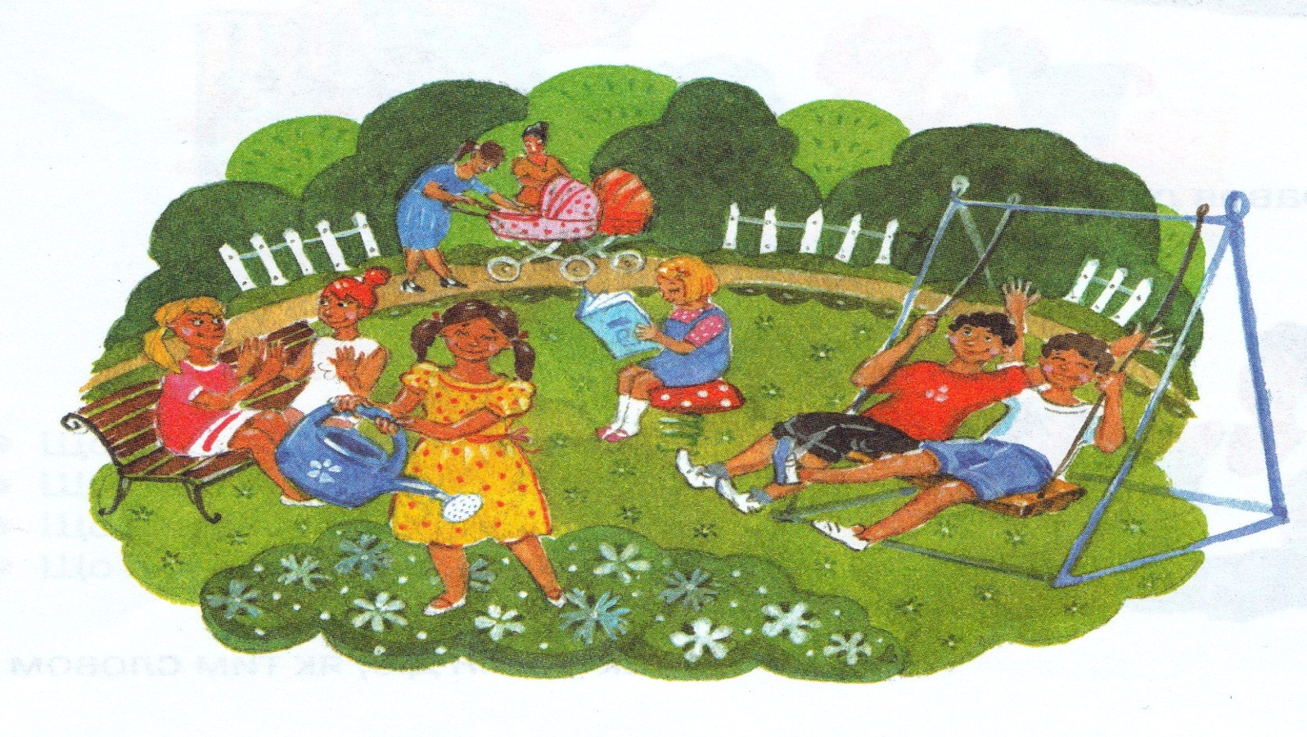
Ви сьогодні молодці !
На все добре!!!
Мої кмітливі розумнички!!!

